Slide 1
Eclipse 補充

Slide 2
大綱
Java 字體大小
Eclipse Color Theme
Eclipse 主視窗變更主題
快捷鍵
快捷鍵變更
源碼掃描 - SonarLint

Slide 3
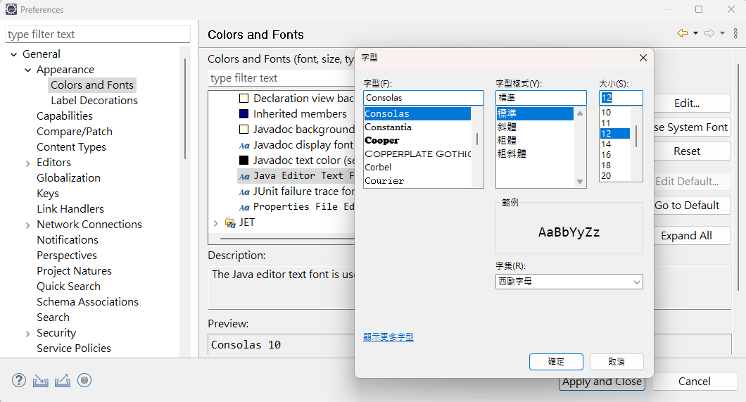
Java 字體大小
Window > Preference > General > Appearance > Colors and Fonts > Java > Java Editor Text Font (overrides default: Text Font)

Slide 4
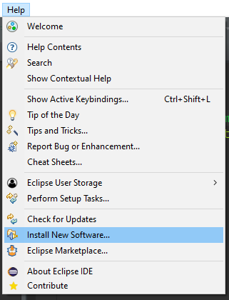
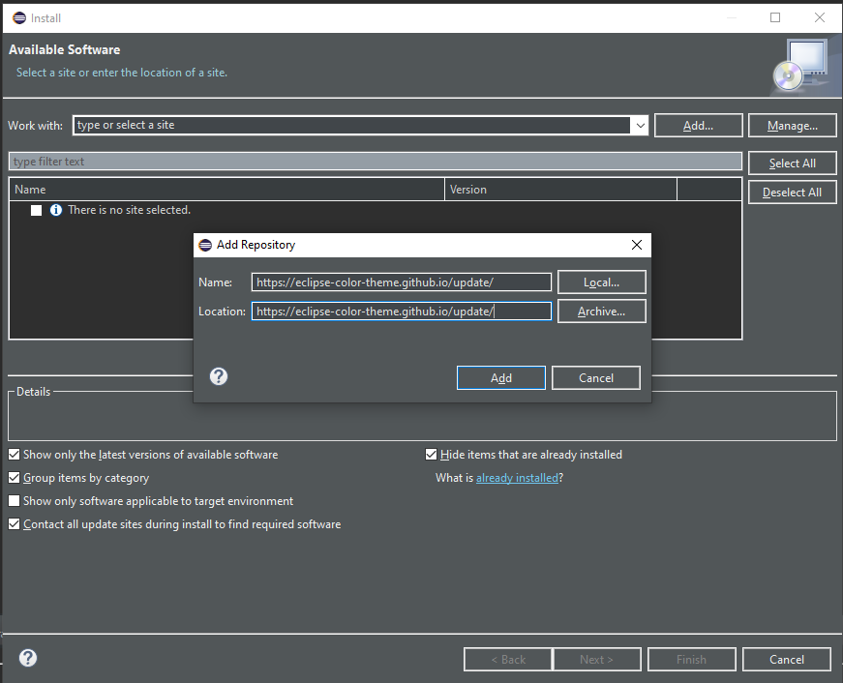
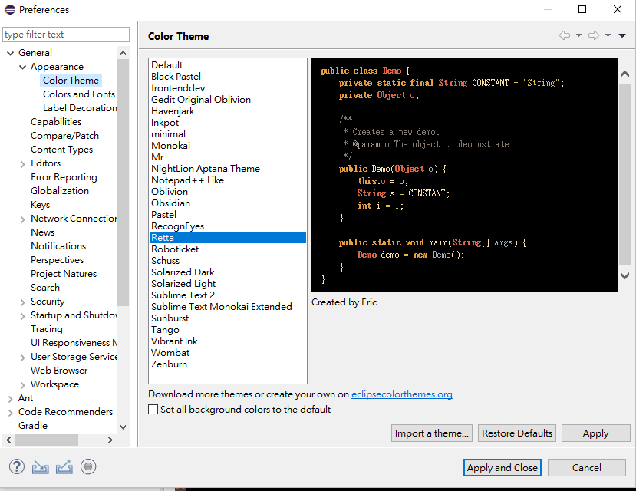
Eclipse Color Theme
1. Help > Install New Software > 輸入 「https://eclipse-color-theme.github.io/update/」。
2. 安裝完後，會自動重啟 Eclipse。
3. Windows > Preferences > General > Appearance > Color Theme

Slide 5
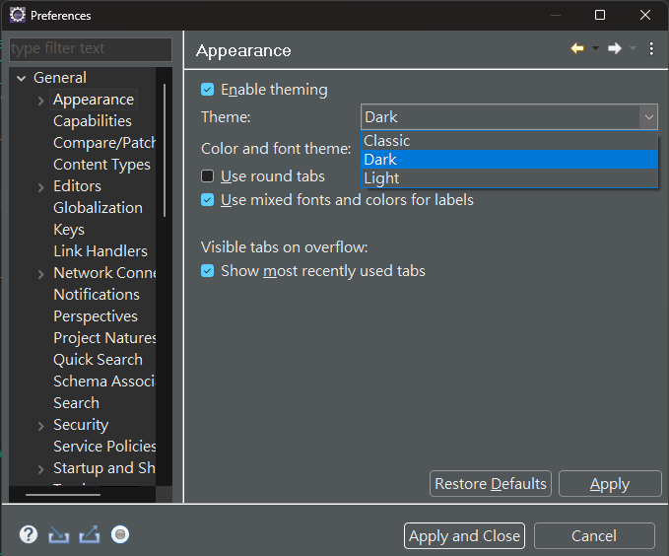
Eclipse 主視窗變更主題
Windows > Preferences > General > Appearance > Theme 下拉選單

Slide 6
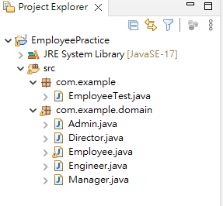
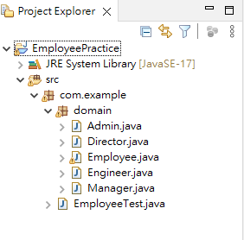
Project Explorer
選單(垂直三個點) > Package Presentation > Hierarchical
Flat
Hierarchical

Slide 7
快捷鍵
ALT+SHIFT+A：區塊選取/取消區塊選取。
CTRL+/：註解/取消註解。
點選並觀看類別的資訊：CTRL + 選擇 Open Declaration。
ALT+方向鍵上：該行上移一行。
ALT+方向鍵下：該行下移一行。
CTRL+ALT+方向鍵下：複製該行的內容於下一行。
CTRL + D：刪除該行。
CTRL+SHIFT+O：自動 Import 與 自動刪除沒有使用到的 Import。
CTRL+SHIFT+F：格式化文件。
ALT+SHIFT+R：重新命名。
CTRL+L：搜索指定行。
ALT + /：自動完成程式碼。例如：sysout 會自動幫你打 System.out.println();
更多： https://www.runoob.com/eclipse/eclipse-shortcuts.html

Slide 8
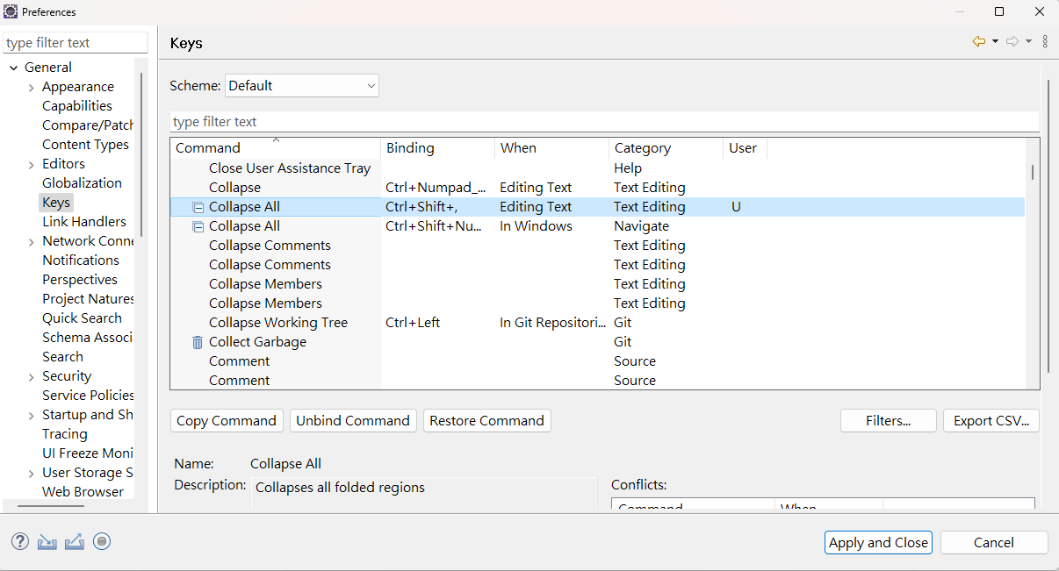
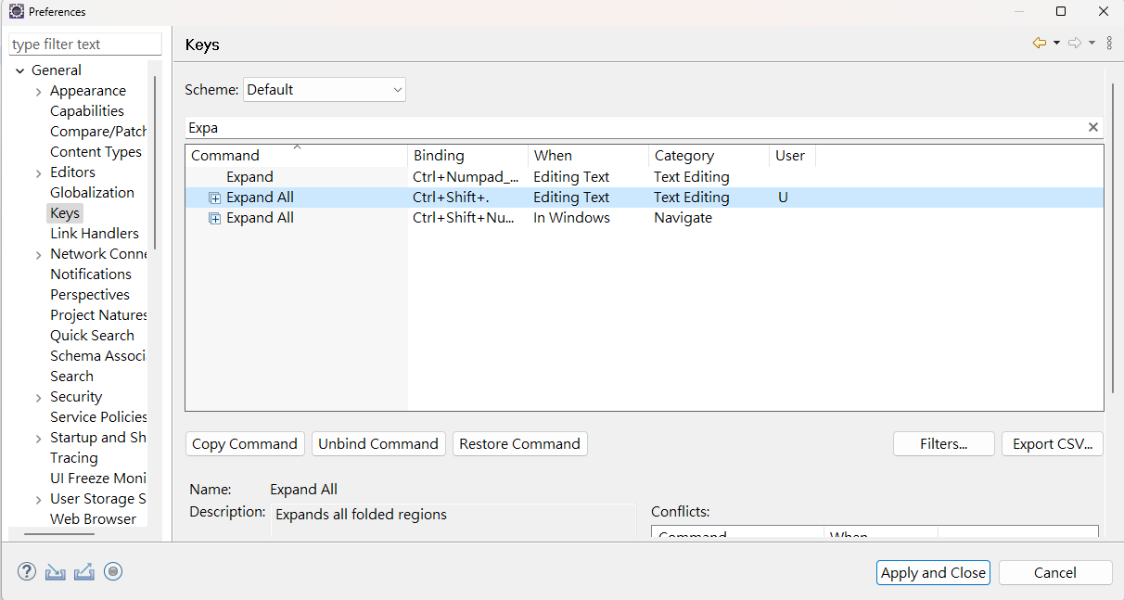
快捷鍵變更
Window > Preference > General > Keys
請修改兩個快捷鍵：
收合 Collapse All (選 Category 欄位為 Text Editing)：CTRL + SHIFT + ,
展開 Expand All (選 Category 欄位為 Text Editing)：CTRL + SHIFT + .

Slide 9
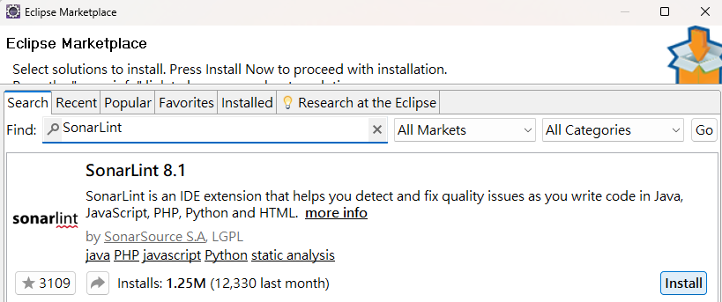
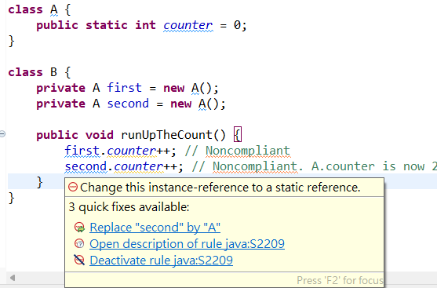
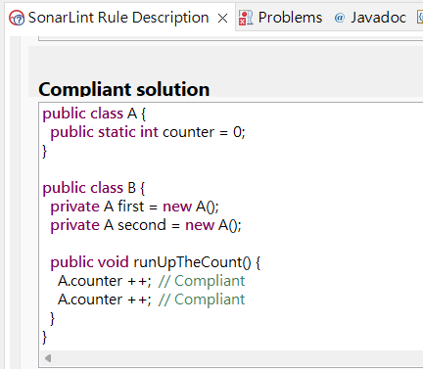
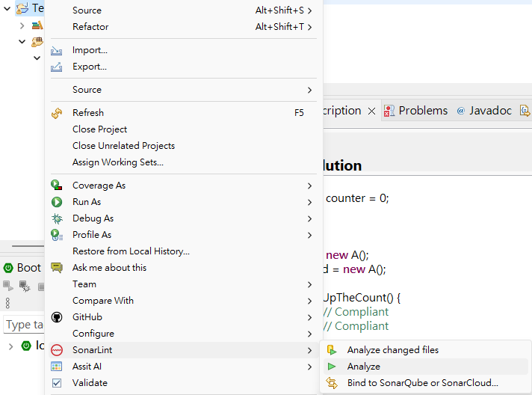
源碼掃描 - SonarLint
Help > Eclipse Marketplace > 輸入「SonarLint」> 安裝完畢需要重啟 Exclipse
規則： https://rules.sonarsource.com/java/type/Bug/
舉例： “static” members should be accessed statically。 https://rules.sonarsource.com/java/type/Code%20Smell/RSPEC-2209/
程式碼有藍色波浪代表被掃描到不好的，是有潛在風險的。(紅色波浪是錯誤的)

